Slide 1


Modifications du référentiel
Brevet professionnel
Art du service et commercialisation en restauration
Arrêté du 19 octobre 2023
Image libre de droit

Slide 2

Les textes
Arrêté
Référentiel

Slide 3
Sommaire
Introduction
Présentation
Référentiel de compétences
Référentiel de certification
Référentiel d’évaluation
Autres informations
Profitons en !

Slide 4
Introduction
Il ne s’agit pas d’une rénovation mais d’une adaptation aux évolutions législatives des lois Égalim 1 et 2 concernant l'origine des produits alimentaires, ainsi qu'aux lois Agec, visant à promouvoir une économie circulaire, et la loi Climat et Résilience. La terminologie utilisée dans le référentiel a été approuvée par le ministère de l'Agriculture, qui est le référent pour les politiques publiques de l'alimentation.
s’adapter aux pratiques quotidiennes du monde de la restauration en TP, dans toutes séances d’enseignement mais également dans les sujets d’examens
nouvelles tendances de fond en matière d’alimentation et de développement durable,
de mieux répondre aux spécificités de la clientèle et de prendre en compte les besoins des salariés.

Slide 5
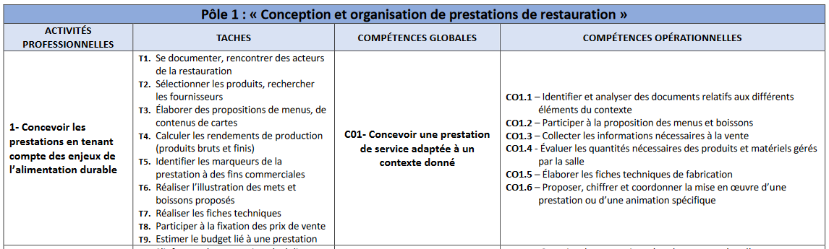
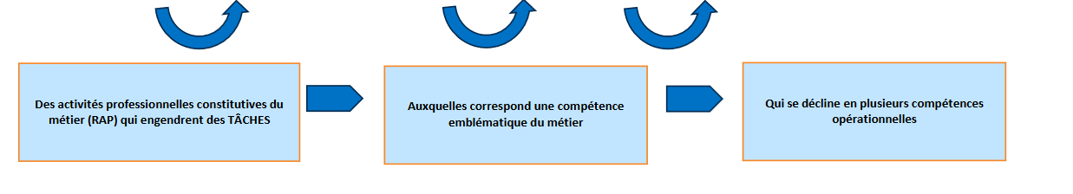
Présentation du référentiel
Un tableau synoptique de mise en relation des activités professionnelles aux compétences

Slide 6
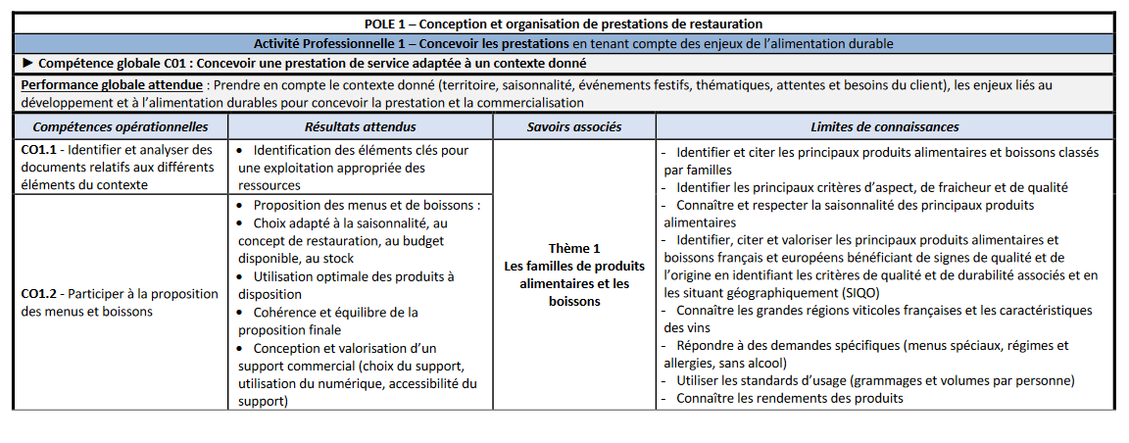
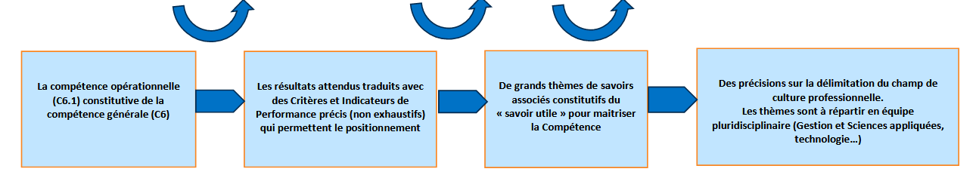
Présentation du référentiel
Un tableau synoptique de mise en relation des compétences et des savoirs associés

Slide 7
Référentiel de compétences
L’architecture générale du diplôme n’a pas été modifiée. Les pôles d’activité et les blocs de compétences sont conservés.
Les compétences globales et opérationnelles ont été précisées, voire complétées, et les savoirs associés ont été reformulés et déclinés au regard des nouvelles compétences.

Slide 8
pôle 1 :
Une vigilance toujours accrue est portée sur les enjeux liés au développement durable dans l’écriture du référentiel du BP Arts du service et commercialisation en
restauration. La connaissance des produits est approfondie avec le contrôle des signes d'identification de la qualité et de l'origine (SIQO), et l’objectif de mieux
répondre aux demandes de la clientèle (identification des allergènes par exemple). Les moyens pour lutter contre le gaspillage sous toutes ses formes et la volonté
de valoriser les circuits courts et de proximité en matière d’approvisionnement sont encore accentués.
La prise en compte du bien-être et des besoins du personnel tient également une place prépondérante dans le travail d’équipe

Slide 9
pôle 2
Renforcement dans les politique nationale de l’alimentation et sur la législation en matière d’hygiène et de sécurité alimentaire
Nouvelles techniques et cuissons innovantes (nouveaux matériels, cuissons respectueuses de l’environnement et des produits, etc.)
Nouvelles habitudes alimentaires
Utilisation rationnelle des fluides et des énergies, limitation des déchets et du gaspillage alimentaire
Repenser les modes de vente à emporter en intégrant les nouvelles voies envisagées par la loi
AGEC
pôle 3 (commun aux deux BP)
Meilleure intégration des personnes (clients, personnels) à besoins spécifiques (handicap, intolérances alimentaires)
Construction du projet professionnel de l’élève en lien avec les organismes spécifiques liés à l’emploi (service public
Organisation professionnelle, agence d’intérim,) en intégrant l’utilisation des outils numériques pour valoriser son travail, son cursus de formation et son parcours professionnel.

Slide 10
Référentiel de certification
L’épreuve générale d’arts appliqués est supprimée.
Épreuves professionnelles :
Épreuve EP2 : Pour faciliter l’organisation de l’épreuve EP 2, les commis pourront être soit de niveau Terminale CAP soit de niveau 1ère année de BP, mais de niveau identique sur une même vague de candidats. Le jury sera informé du niveau des commis le jour de l’épreuve.
Épreuves EP1, EP2 et EP3 : Il n’y a pas d’autres modifications dans la définition des épreuves professionnelles mais les sujets doivent être ajustés pour prendre en compte les modifications du référentiel de compétences. Notamment, le plat principal libre réalisé dans l’épreuve EP2 pourra être végétarien et le dossier présenté dans le cadre de l’épreuve EP3 doit s’appuyer sur une démarche de développement durable.
Présentation des sujets en deux livrets

Slide 11
Autres informations
Identification des correspondances entre blocs de compétences des diplômes de l’éducation nationale et des certifications des ministères du travail et des armées figurent en annexe des arrêtés, en application de l’article L. 6113-7 de la loi n° 2018-771 du 5 septembre 2018 pour la liberté de choisir son avenir professionnel, réalisé par un groupe de travail interministériel sur les diplômes de la filière restauration.

Slide 12
Profitons-en !
Redécouvrir la mallette pédagogique sur la mise en œuvre des CCF
Prévoir avant les vacances des journées de travail avec vos collègues pour construire vos plans de formation (contextes, menus, techniques à mettre en avant, concertation avec les enseignants de GA et SA, …)
Travailler dès maintenant les EP1 en lien avec les nouveaux attendus du référentiels
Se documenter sur :
Les lois Egalim 1 et 2
https://agriculture.gouv.fr/telecharger/88183
dgxy.link/EGALIM
lois Agec, agir pour une économie circulaire
https://www.ecologie.gouv.fr/loi-anti-gaspillage-economie-circulaire
loi Climat et Résilience
https://www.ecologie.gouv.fr/loi-climat-resilience
SIQO (Le contrôle des produits sous signes d'identification de la qualité et de l'origine)
https://dgxy.link/SIQO

Slide 13
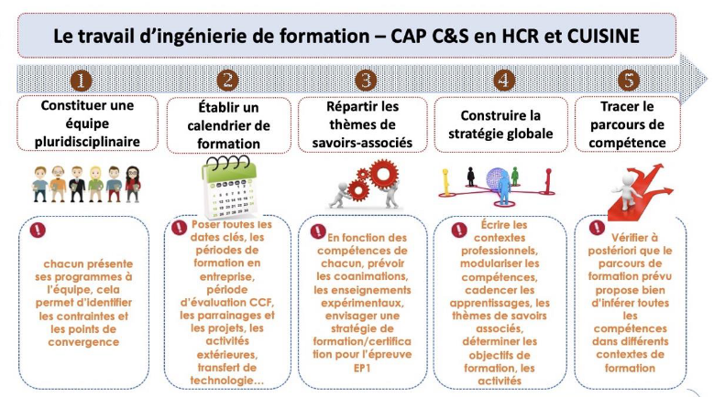
Profitons-en !

Slide 14

Merci
Astrid.pinot@ac-lyon.fr

